Slide 1
스마트 치안 플랫폼 데이터를 활용한 금융 사기 예방 방안 도출
일석이조 김창희 박성우 진성준
Notes:
안녕하세요 스마트 치안 플랫폼 데이터를 활용한 금융 사기 예방 방안 도출을 주제로 프로젝트를 진행한 일석이조입니다.
저희 조는 김창희님, 박성우, 진성준님 총 3명이서 함께 진행하였습니다

Slide 2
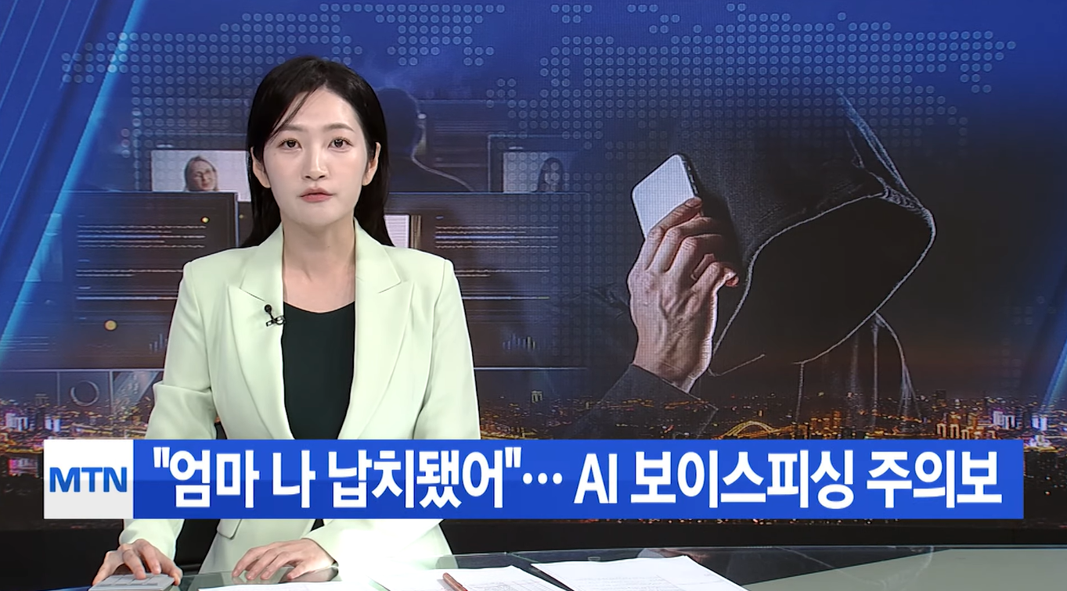
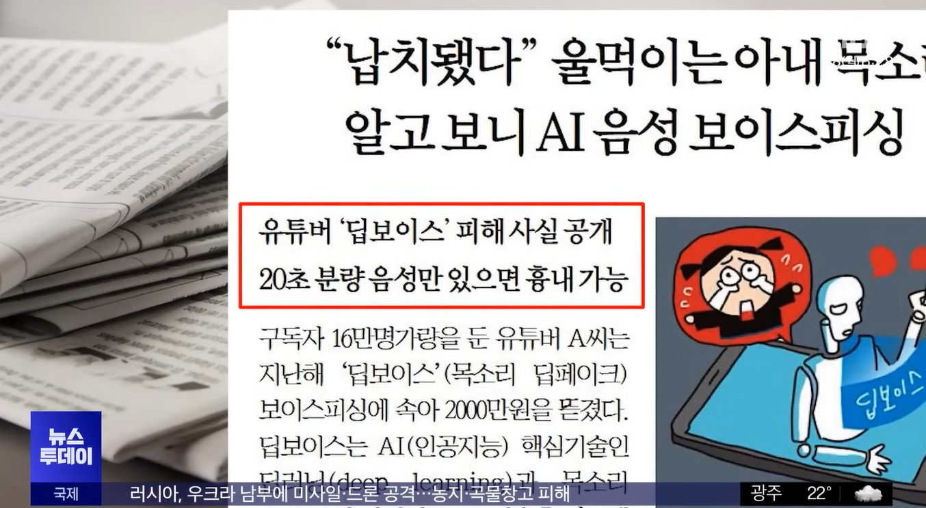
Notes:
여러분 혹시 보이스피싱 전화 받아보신 적 있으신가요?
보이스피싱 수법이 날로 발전해서 최근에는 2~3초 내지의 음성을 학습하는 딥보이스 기술, 사진과 영상에 노출된 얼굴을 학습하는 ai 기술을 범죄에 활용하는 사례가 나타나고 있습니다

Slide 3
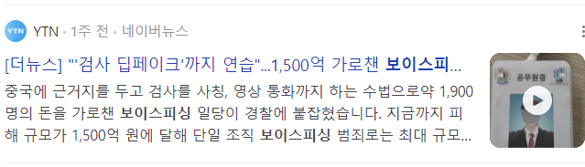
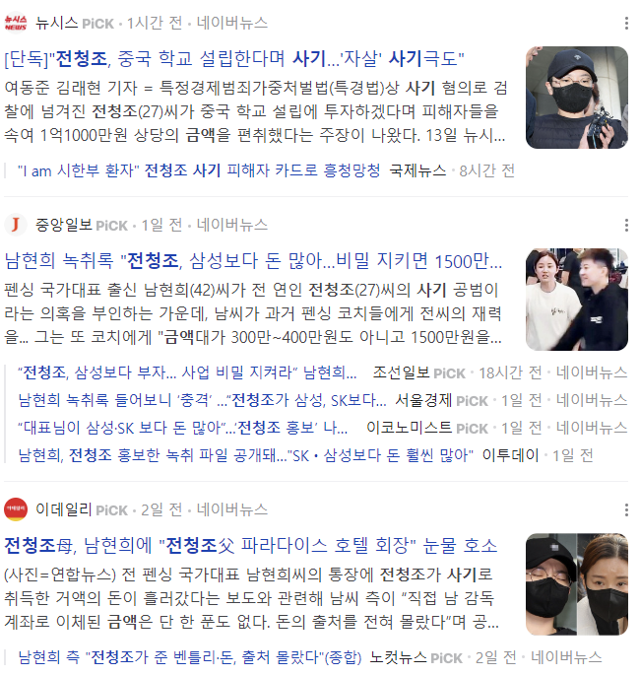
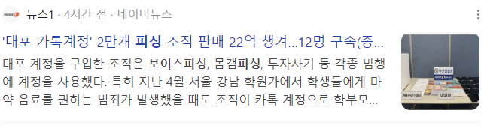
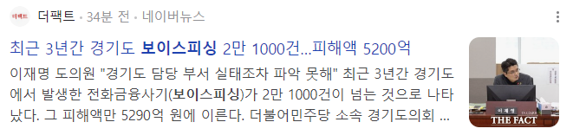
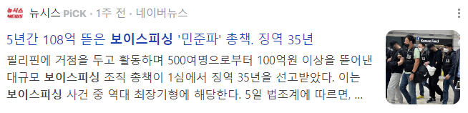
전기통신
금융사기
투자사기
Notes:
이러한 보이스피싱처럼 전자 매체 활용하여 금전적인 이득을 취하는 전기통신 금융사기부터
최근 논란이 된 전청조 사건과 같이 상대를 속여 투자를 유도하는 투자사기는
금융거래에서 사람을 속이거나 착각하게 하여 불법적으로 이득을 취하는 ‘금융사기’를 말합니다

Slide 4
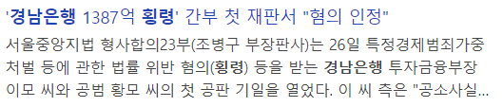
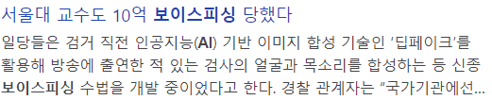
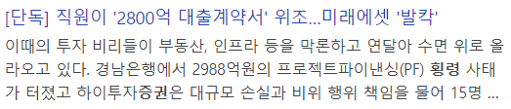
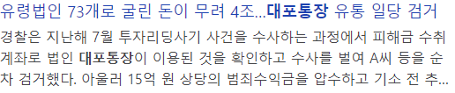
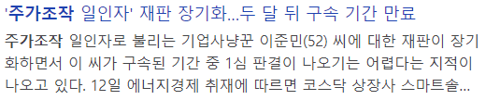
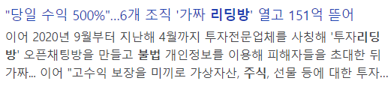
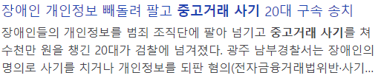
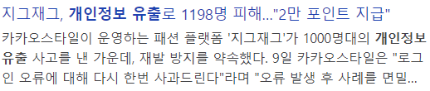
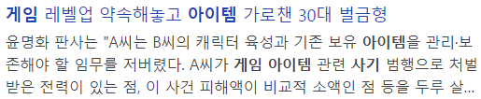
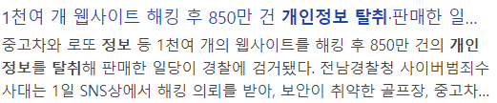
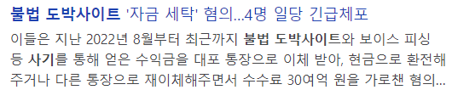
Notes:
금융사기는 기술과 금융의 발달과 함께 수법들이 고도화, 다양화되고 있어 대표적인 수법, 사례, 예방법을 숙지할 필요가 있습니다.

Slide 5
어떻게 금융사기를 예방할 수 있을까?
누가 가장 금융사기에 취약할까?
언제, 어디서 금융사기가 가장 많이 일어날까?
Notes:
그래서 저희 조는 금융사기의 실태를 전반적으로 확인하고 금융사기를 예방하기 위해서 어떤 집단에 집중해야하는지 데이터 분석과 시각화를 통해 확인해보았습니다.

Slide 6
스마트 치안 빅데이터 플랫폼 및 데이터 소개
Notes:
프로젝트에 활용된 데이터와 플랫폼에 대해서 설명드리겠습니다

Slide 7
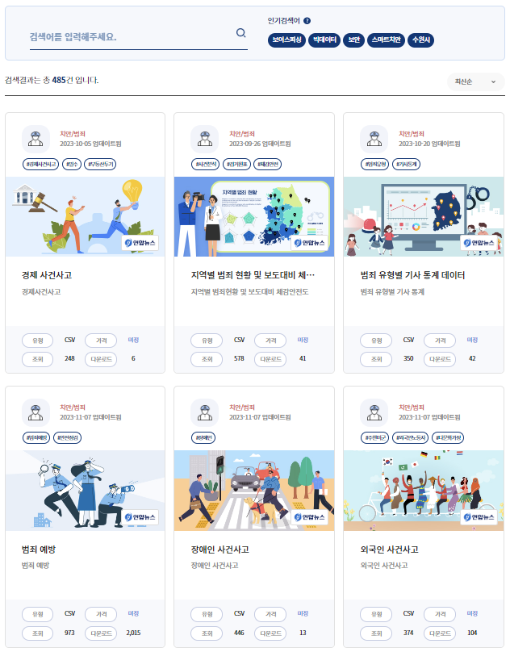

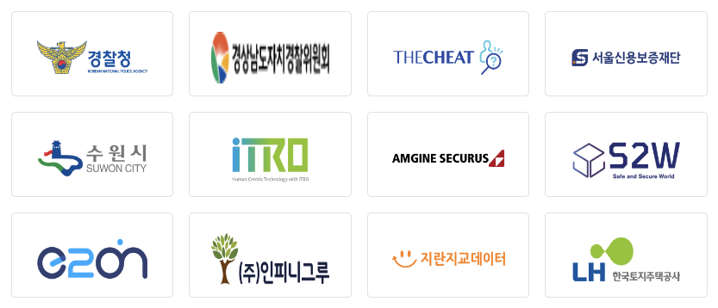
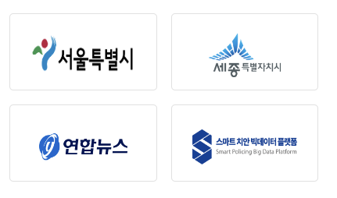
| 데이터 수집 플랫폼
플랫폼 소개
Notes:
저희가 데이터를 수집한 플랫폼은 스마트치안 빅데이터 플랫폼으로, 경찰·공공·민간이 협업하여 맞춤형 빅데이터 서비스를 제공하는 플랫폼입니다. 범죄 관련 다양한 데이터를 유료, 무료로 제공하고 있습니다.

Slide 8
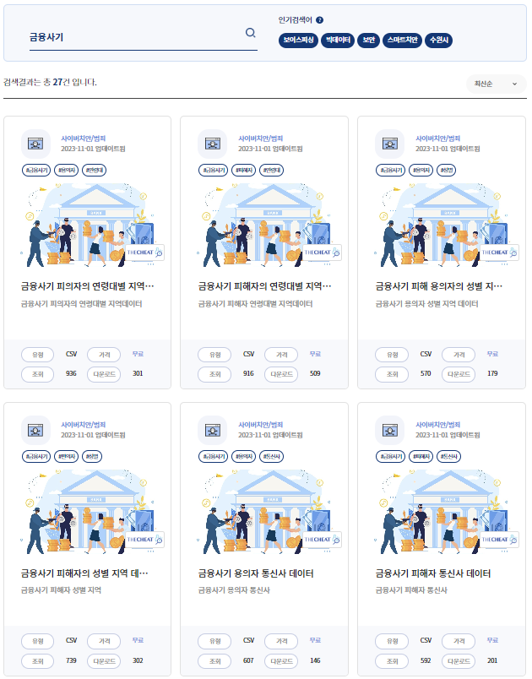
| 금융사기 피해자, 피의자 데이터 확보
플랫폼 소개
연령대
성별
지역
통신사
입금은행
피해 발생 사이트
…
Notes:
이 플랫폼에서 공개되어 있는 다양한 금융사기 관련 데이터들 모두 수집하여 1차적으로 확인한 후,
각 데이터 간 연계, 관련성을 고려하여 데이터 분석 및 시각화가 가능한 데이터를 추려 프로젝트를 진행하였습니다.

Slide 9
데이터 소개
Notes:
다음으로 데이터 분석 및 시각화를 진행한 데이터에 대해서 소개드리겠습니다

Slide 10
| 용의자 데이터
데이터 소개
종목 | 건 | 최초기록 | 최근기록
성별 | 373360 | 2022년 01월 | 2023년 10월
연령대 | 373360 | 2022년 01월 | 2023년 10월
지역 | 224424 | 2022년 01월 | 2023년 10월
통신사 | 109278 | 2022년 11월 | 2023년 10월
은행 | 1030948 | 2022년 11월 | 2023년 10월
증권 | 40660 | 2022년 11월 | 2023년 10월

Slide 11
| 피해자 데이터
데이터 소개
종목 | 건 | 최초기록 | 최근기록
발생건수 | 1477368 | 2022년 01월 | 2023년 10월
성별 | 2242975 | 2022년 01월 | 2023년 10월
연령대 | 1488832 | 2022년 01월 | 2023년 10월
입금은행 | 1702504 | 2022년 01월 | 2023년 10월
지역 | 2258965 | 2022년 01월 | 2023년 10월
통신사 | 1399869 | 2022년 01월 | 2023년 10월
피해발생사이트 | 1035216 | 2022년 11월 | 2023년 10월

Slide 12
| 가설
데이터 소개
1. 지역별로 피해발생 빈도가 다르게 나타날 것이다
2. 피해금액 규모에 따라 피해 빈도가 다르게 나타날 것이다
3. 연령대별로 피해발생 빈도가 다르게 나타날 것이다
4. 성별에 따라 피해발생 빈도와 피해 유형이 다르게 나타날 것이다
5. 사기 수단과 방법들이 배경변인에 따라 다르게 나타날 것이다
Notes:
앞서 살펴본 데이터들 확인하여 1차적으로 아이디에이션 해 본 결과, 다음과 같은 가설을 세워보았습니다
읽는다

Slide 13
피해자는 누구인가?

Slide 14
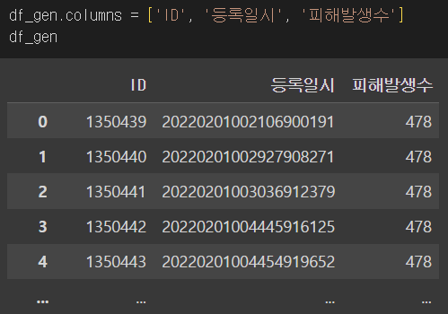
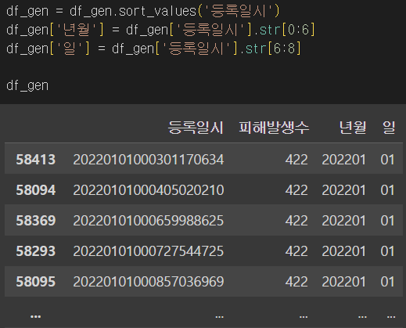
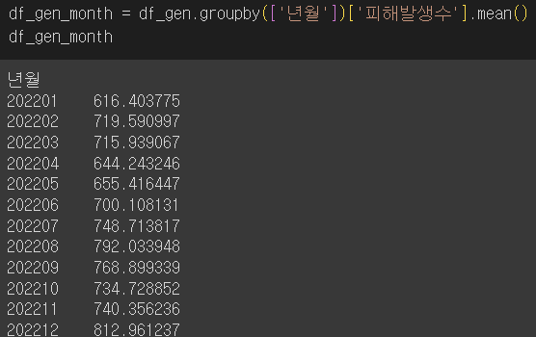
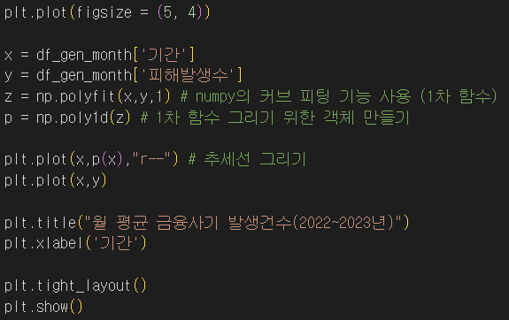
Notes:
금융사기 피해발생 추이를 확인하기 위해서 ‘피해발생수’ 데이터를 전처리하여 분석에 활용하였습니다.
데이터는 id, 등록일시, 피해발생로 구성되어 일별로 금융사기 피해가 입력되어 있어, 등록일시를 기준으로 년-월-일을 구분하여 새로운 칼럼을 만들어
<여기만 읽기: groupby 함수를 통해 월별 평균 피해발생 수를 생성하였습니다
이후 matplotlib 라이브러리의 plt 함수와 numpy의 polyfit 함수를 통해서
월별 금융사기 피해발생 수 선 그래프와 추세선 그래프를 생성하였습니다>

Slide 15
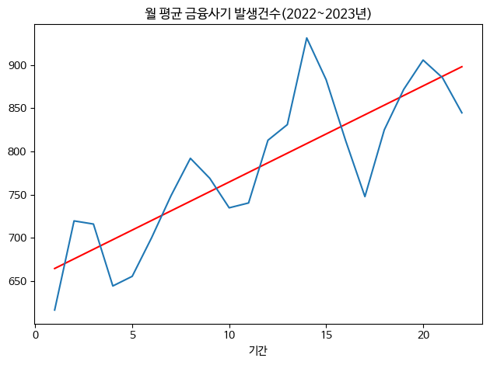
| 월 평균 금융사기 발생건수
피해자 데이터
우상향
약 73% 증가
2021년 12월
2022년 5월
2022년 10월
2023년 3월
2023년 8월
Notes:
월별 금융사기 피해발생 수는 전반적으로 우상향하고 있는 것을 알 수 있으며 22개월 전과 비교해보면 약 73% 증가한 것으로 확인됩니다. 다음으로 지역별 금융사기 피해에 대해서 설명드리겠습니다

Slide 16
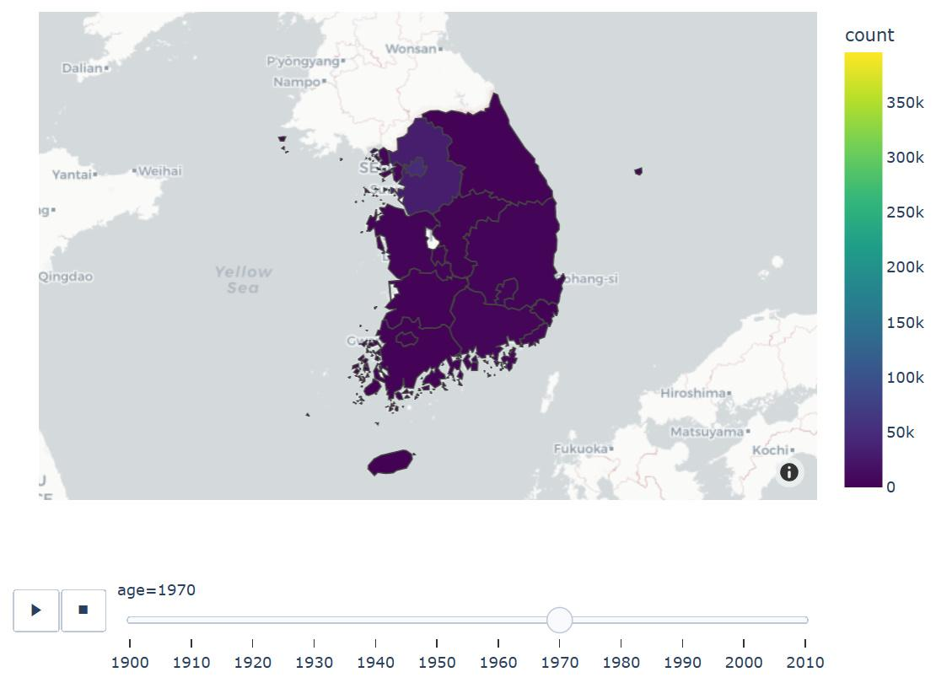
| 지역별 피해발생 수 비교
피해자 데이터
발생 수가 많을 수록
밝은색으로 표시
세종시 데이터 없음
슬라이더
년대생 표시(현재, 1970년대생)

Slide 17

| 지역별 피해발생 수 비교
피해자 데이터

Slide 18
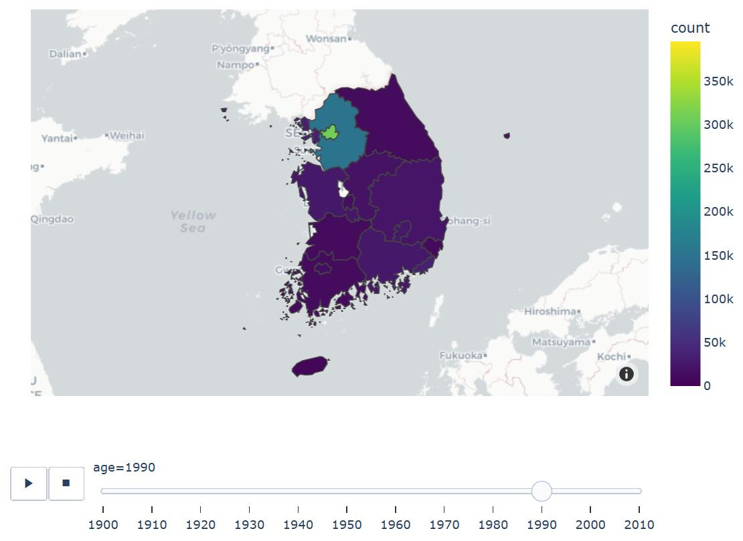

| 지역별 피해발생 수 비교
피해자 데이터

Slide 19
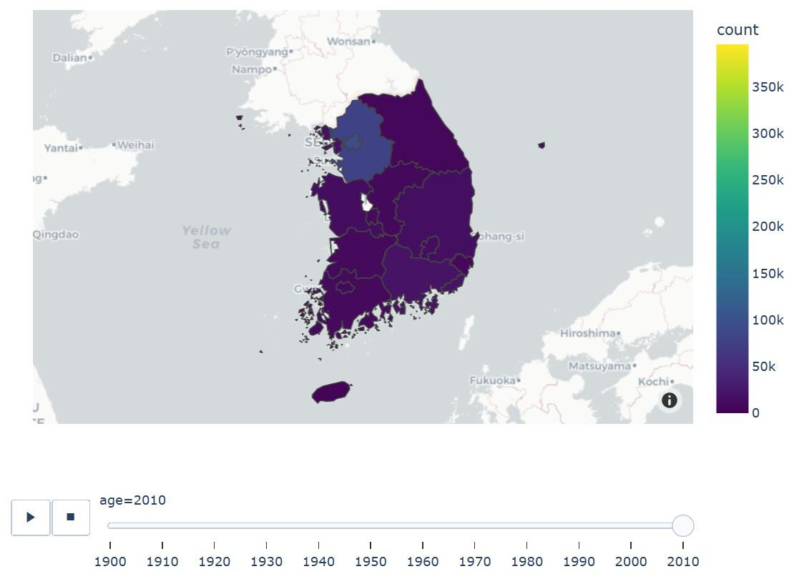
| 지역별 피해발생 수 비교
피해자 데이터
수도권과 비수도권 사이의 피해자 발생 수가 크게 차이남
수도권과 비수도권을 분리하여 표시
Notes:
수도권에서 가장 많이 발생한다는 사실을 발견
다만, 그외 지역에서의 변화를 그래프에서는 확인하기 힘듦
이에 수도권과 분리하여 시각화 진행

Slide 20
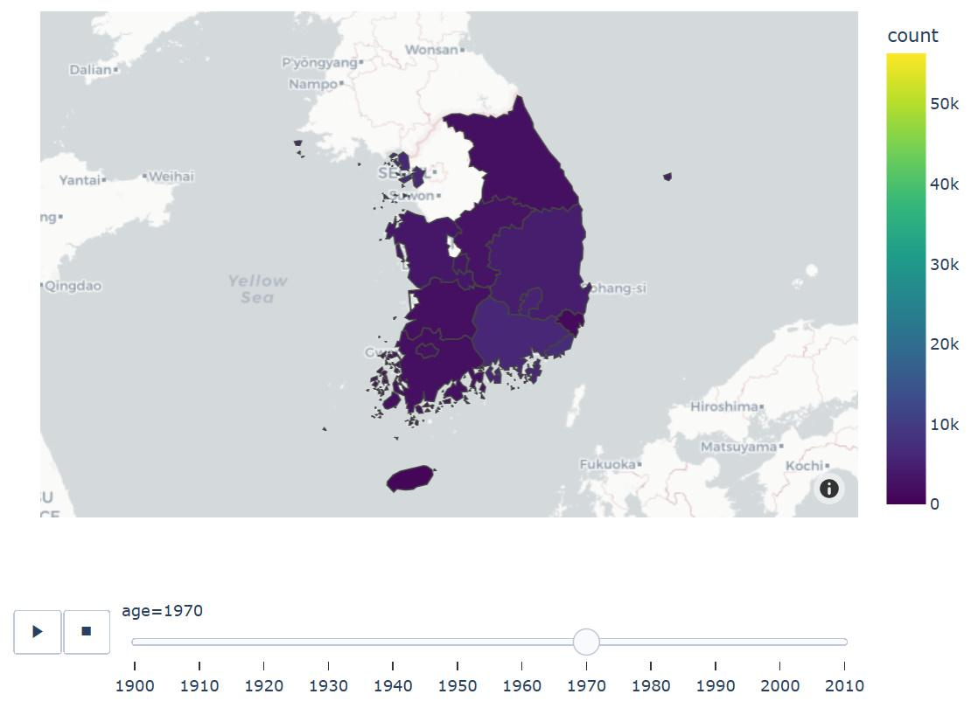
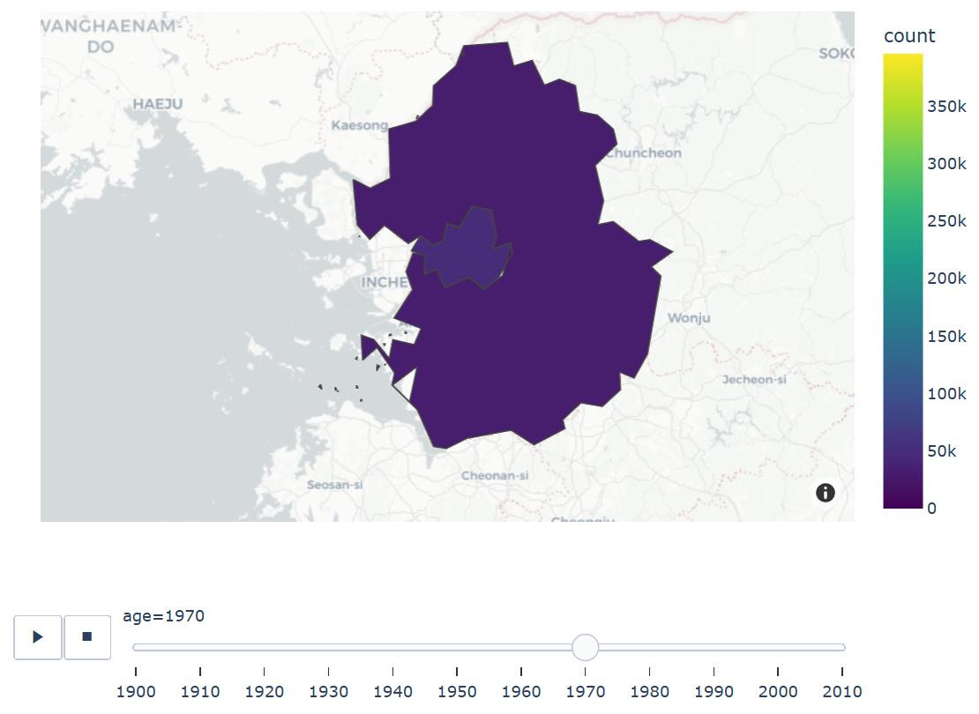
수도권 vs 비수도권
| 지역별 피해발생 수 비교

Slide 21
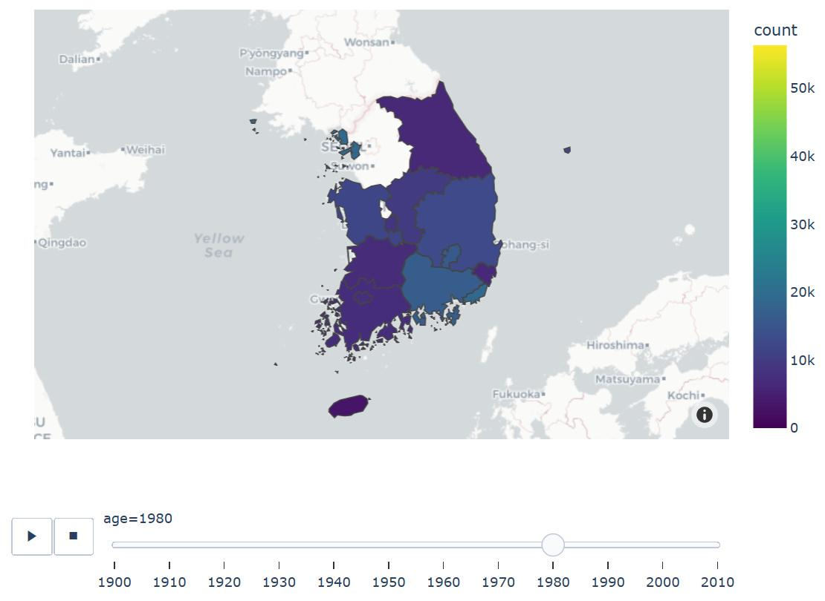
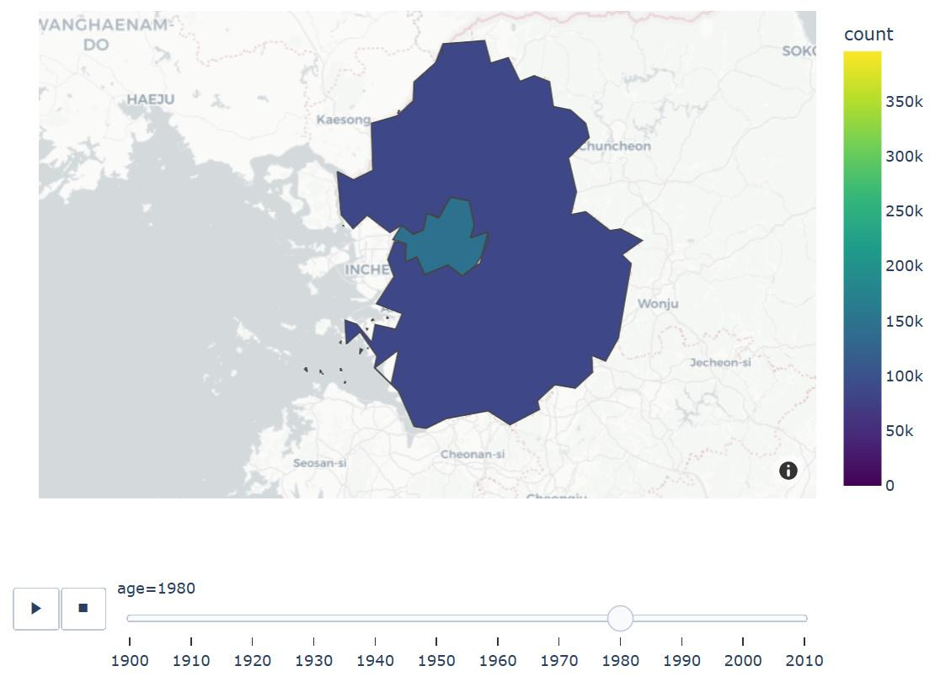
수도권 vs 비수도권
| 지역별 피해발생 수 비교

Slide 22
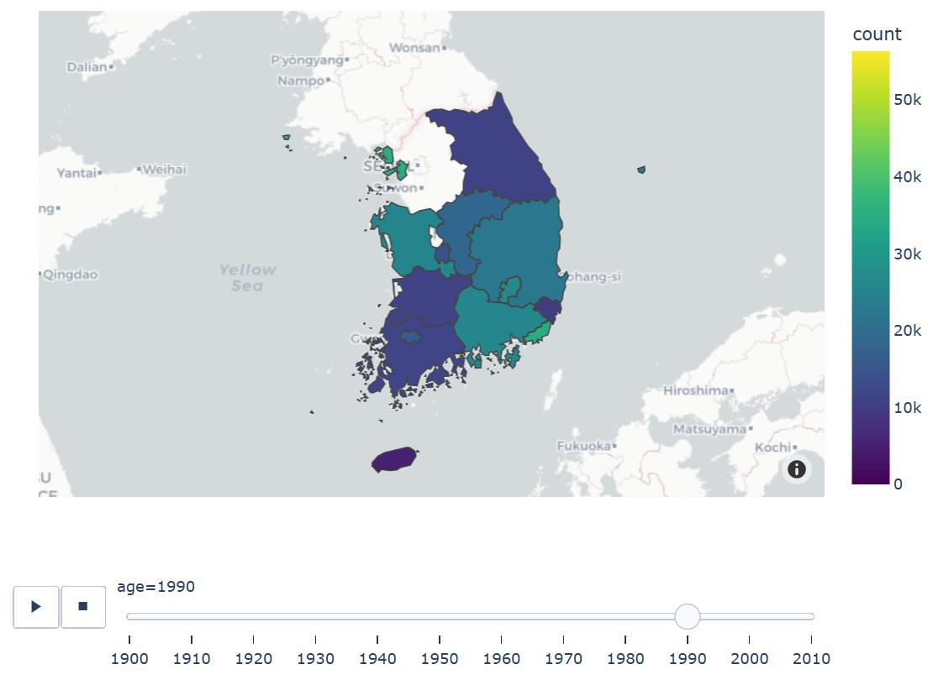
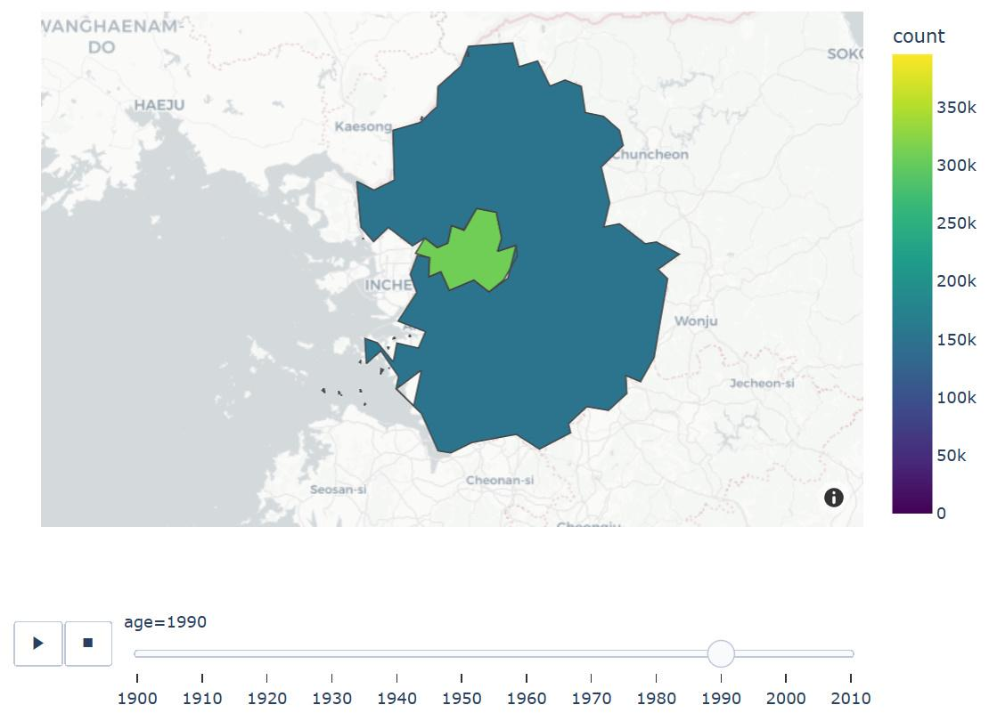
수도권 vs 비수도권
| 지역별 피해발생 수 비교

Slide 23
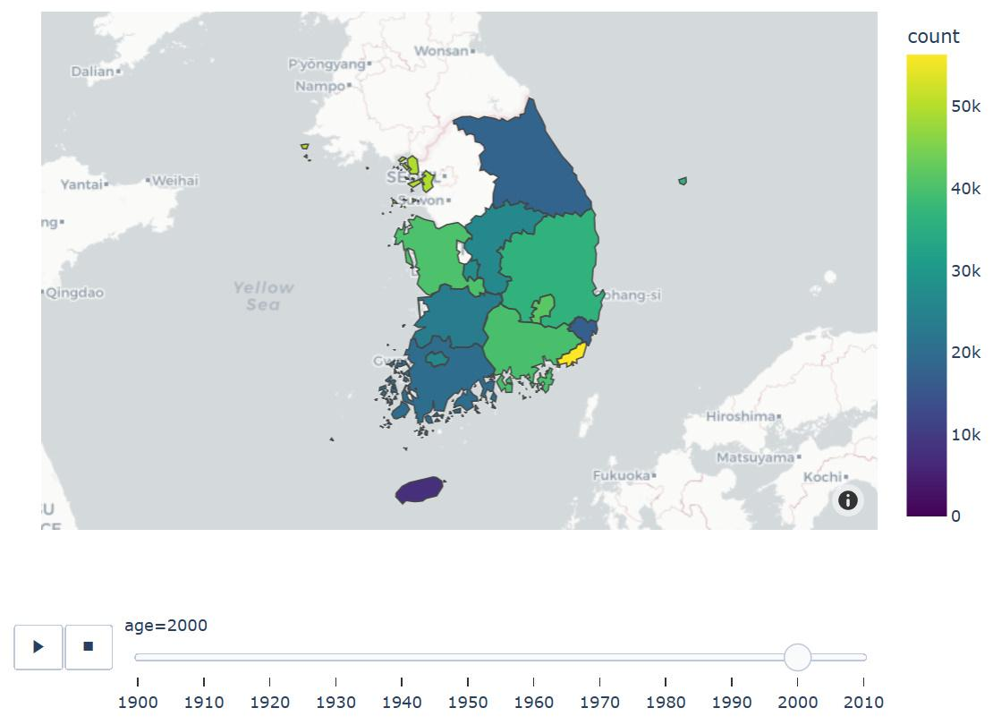
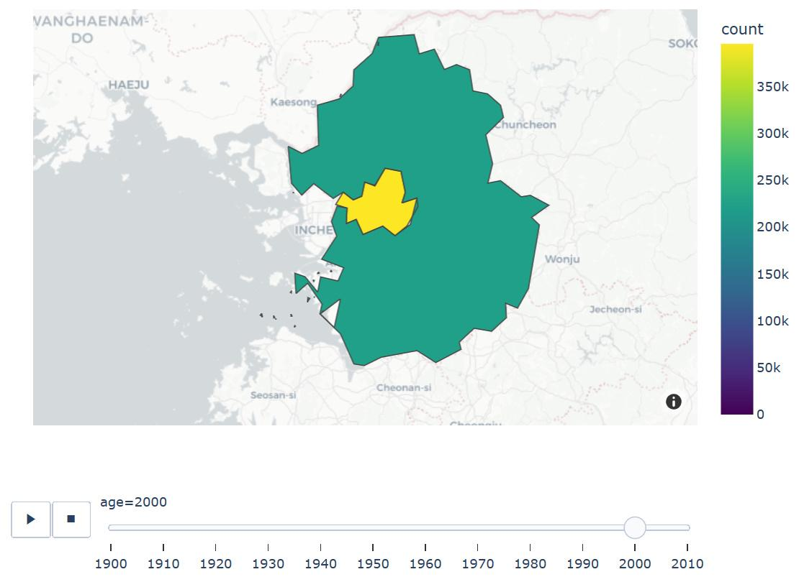
수도권 vs 비수도권
| 지역별 피해발생 수 비교

Slide 24

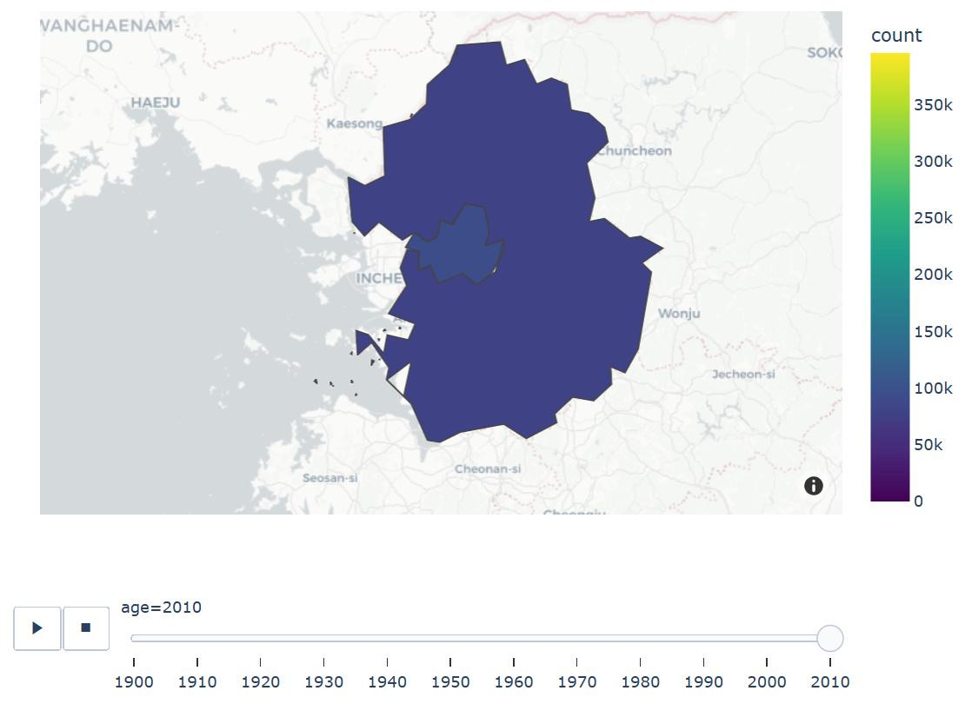
수도권 vs 비수도권
| 지역별 피해발생 수 비교

Slide 25
수도권 vs 비수도권
| 지역별 피해발생 수 비교
대부분의 피해발생은 서울, 경기도에서 발생
비수도권 중에서는 부산
연령은 전국에서 동일하게
2010년대에 가장 많이 발생
Notes:
대부분의 피해 발생이 수도권에서 발생했고 비수도권 중에서는 부산에서 가장 많이 발생
다만, 전국에서 동일하게 2010년대생에게 피해가 많이 발생
지역과 상관없이 피해가 발생하는 이유는 따로 존재

Slide 26


코드
| 지역별 피해발생 수 비교
반응형 데이터 시각화 라이브러리
지형 데이터 사용을 위한 Pandas
Notes:
지도 EDA를 하면서 사용한 라이브러리와 시각화 코드 공유
자세한 코드는 프리젠테이션 참고

Slide 27
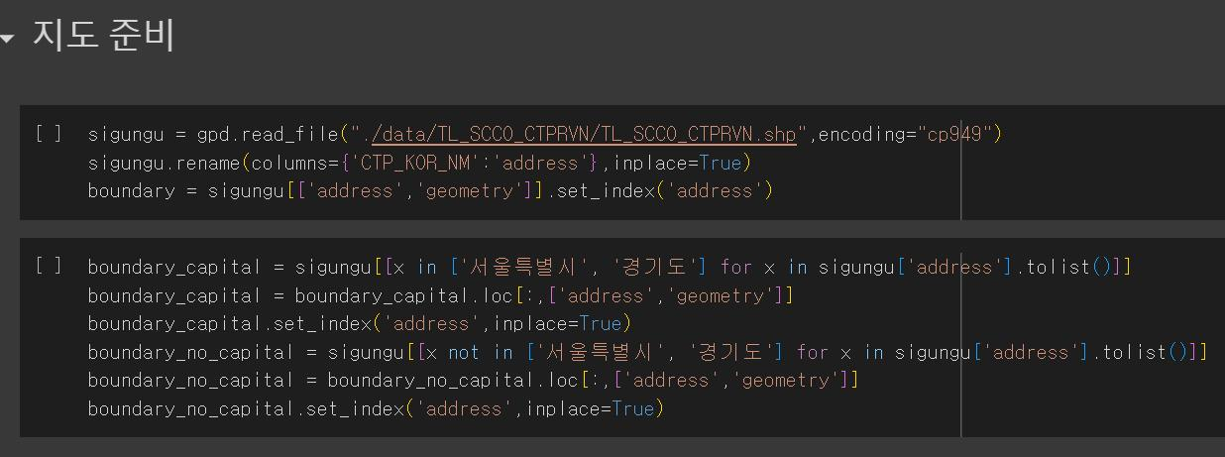
코드
| 지역별 피해발생 수 비교

Slide 28
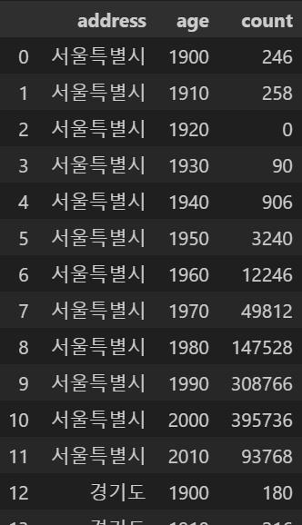
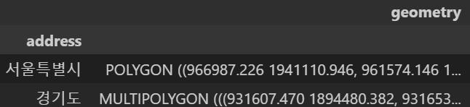
코드
| 지역별 피해발생 수 비교

Slide 29
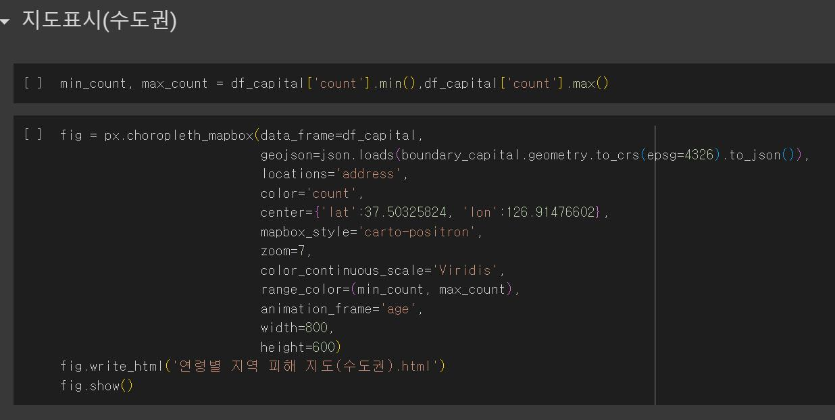
코드
| 지역별 피해발생 수 비교

Slide 30
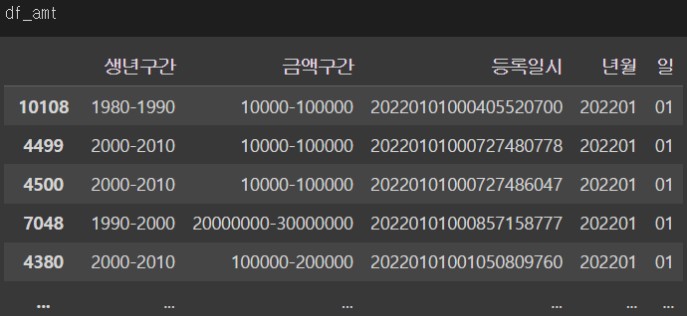
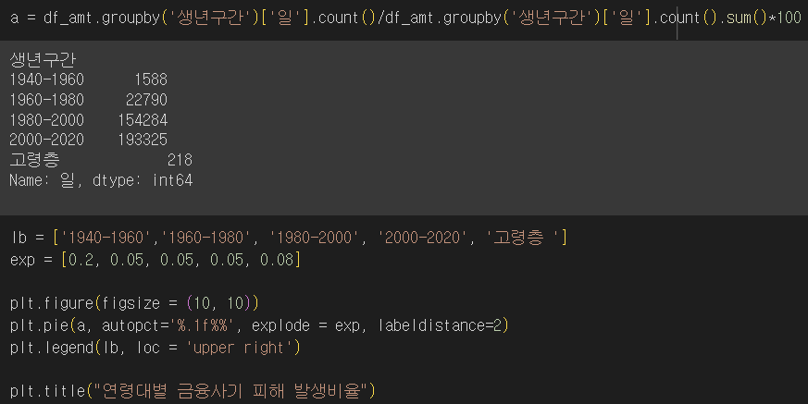
Notes:
피해금액 관련 데이터는 10년 단위로 범주화된 피해자의 출생년도와 피해금액 구간, 피해 등록일시로 구성되어 있으며 등록 일시로부터 년, 월, 일을 구분하여 새로운 칼럼으로 만들어 분석에 활용하였습니다 생년구간과 금액구간이 너무 세분화되어 있어 5개 범주로 묶어 분석과 시각화를 진행하였습니다
연령대별 피해 비중을 확인하기 위해서 파이 차트로 시각화하였으며, matplotlib의 plt.pie 함수를 활용하여 생성하였습니다

Slide 31
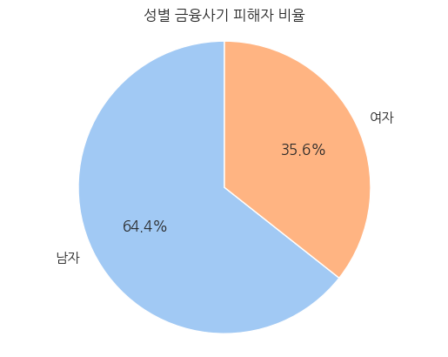
| 성별 피해 발생 비율
피해자 데이터
Notes:
피해자의 성별 금융사기 비율을 확인해보면, 여성에 비해 남성의 비율이 높은 것을 확인할 수 있습니다

Slide 32
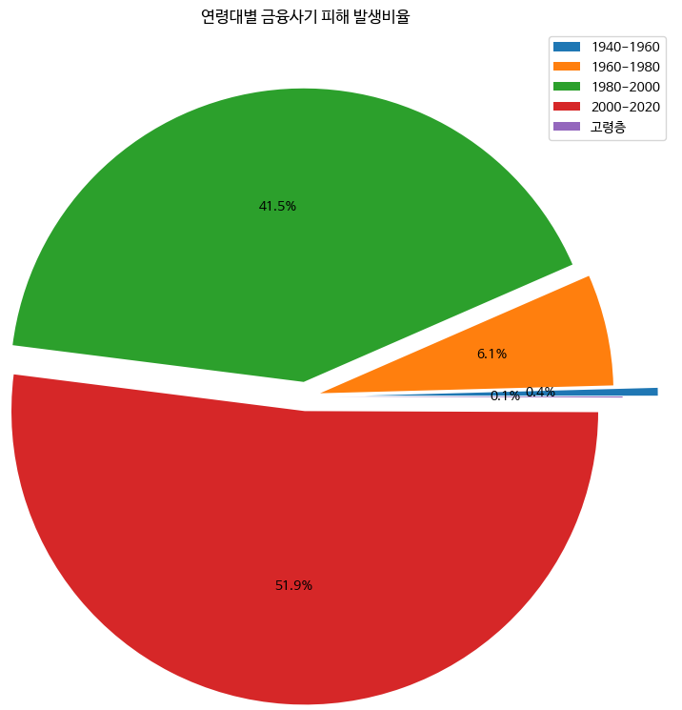
| 연령대별 피해 발생 비율
피해자 데이터
주요 피해 연령대
1980~2020년대생
Notes:
연령대별 피해 발생 비율을 살펴본 결과, 가장 큰 비중을 차지하는 연령으로 2000-2020년대생이 다음으로 1980-2000, 1960-1980 출생자 순으로 나타났습니다
고령의 피해자보다 낮은 연령층에서 피해가 빈번한 것을 확인할 수 있습니다
여기서 고령층은 만 83세 1940년대 이전 출생자를 의미합니다

Slide 33
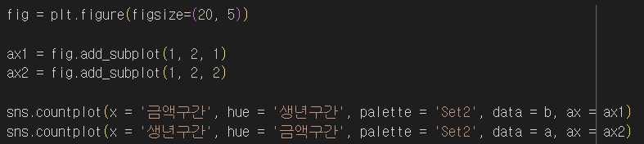
Notes:
주요 피해 연령대의 피해금액과 주요 피해금액 단위별 연령대를 확인하기 위해서 seaborn의 sns.countplot을 활용하여 시각화를 추가적으로 진행하였습니다

Slide 34
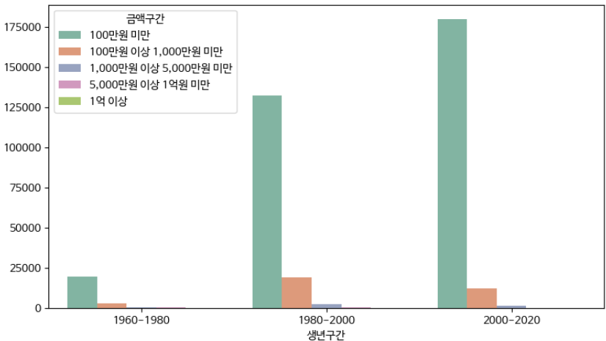
| 주요 피해 연령대의 피해금액별 피해발생 수
피해자 데이터
주요 피해 금액
100만원 미만
100만원 이상 1,000만원 미만
Notes:
주요 피해 연령대의 피해금액별 피해발생 수를 확인해보면 100만원 미만, 100만원 이상 1,000만원 미만 순으로 많이 나타나고 있으며
다음으로 이 두가지 주요 피해금액 단위를 기준으로 연령대를 확인해보면,

Slide 35
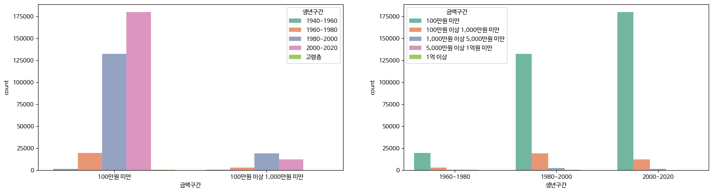
| 주요 피해금액의 연령대별 피해발생 수
피해자 데이터
상대적으로 소액에서는 2000~2020년대생
상대적으로 큰 규모의 금액대에서는
1980~2000년대생
Notes:
상대적으로 더 소액인 100만원 미만에서는 2000~2020년대생이
상대적으로 큰 큐모의 피해금액 단위인 100만원 이상 1,000만원 미만 단위에서는
근소하게 1980~2000년대생이 주된 피해 연령인 것을 알 수 있습니다

Slide 36

상위 피해금액 단위 10위
| 피해금액 비교

Slide 37

| 피해금액 비교
출처 https://m.blog.naver.com/youngkbblog/221935865062

Slide 38


상위 피해금액 단위 10위
| 피해금액 비교

Slide 39

상위 피해금액 단위 10위
| 피해 발생 사이트

Slide 40

상위 피해금액 단위 10위
| 피해 발생 사이트

Slide 41


| 중고 거래 사기 수법
출처:https://news.sbs.co.kr/news/endPage.do?news_id=N1007392542&plink=ORI&cooper=NAVER
출처:https://www.dtnews24.com/news/articleView.html?idxno=756848

Slide 42

피해물품 Top 10
| 피해 물품

Slide 43

성별 피해 물품 차이 비교
| 피해 물품

Slide 44


| 모바일 뱅킹 사용 현황
사기 계좌 건수
출처 : https://www.tech42.co.kr/%EC%9D%B8%ED%84%B0%EB%84%B7%EC%9D%80%ED%96%89%EC%9D%B4-%EB%8C%80%EC%84%B8-%EA%B0%80%EC%9E%A5-%EB%A7%8E%EC%9D%B4-%EC%82%AC%EC%9A%A9%ED%95%98%EB%8A%94-%EC%9D%80%ED%96%89-%EC%95%B1-1/

Slide 45


은행을 통한 금융사기
| 피해 발생 은행

Slide 46

증권사를 통한 금융 사기
| 증권 사기
주식 리딩이란? 타인에게 주식 종목을 추천하는 등 투자에 도움을 주는 행위
출처 : https://stock.mk.co.kr/news/view/121111

Slide 47


증권사를 통한 금융 사기
| 피해 발생 증권

Slide 48


보이스피싱, 메신저 피싱
| 통신 금융 사기
출처:https://biz.chosun.com/policy/policy_sub/2022/12/13/HKJIXTYSWFCI3L2NW2EFR6IHLA/
출처 : https://cm.asiae.co.kr/article/2022042417453039093

Slide 49

보이스피싱, 메신저 피싱 등 여러 통신 사기 월별 추이
| 통신 금융 사기

Slide 50
데이터를 통해 살펴본 금융사기 예방 방안
| EDA 결과
지속적으로 상승하고 있는 금융사기는
주로 수도권 지역에서 발생하고 있으며,
여성 보다 남성, 젊은 연령대에서,
100만원 미만의 상대적으로 소액의 규모로,
온라인, 디지털화된 범죄 수단을 통해 편취되고 있으며,
성별과 연령에 따라 다양한 피해 양상을 보고 있다
Notes:
주요 eda 결과를 종합해보면 다음과 같이 정리할 수 있습니다

Slide 51
예상해 볼 수 있는 금융사기 예방방안
1. 수도권 지역, 1980년대 이후 출생, 중고거래 서비스 가입자에게
금융사기 사례집 및 예방방안을 배포
2. 콘서트 티켓팅 사이트에 예매 시, 금융 사기 예방 알림을 팝업 기능 제안
3. 모바일 뱅킹 중장년층 이용자가 100만원 이상 송금 시, 주의 팝업 기능 제안
4. 처음으로 사회에 진출하는 사회초년생에게 금융사기 예방 교육 실시
Notes:
이러한 eda 결과를 바탕으로 기획해볼 수 있는 금융사기 예방방안 또한 도출해보았습니다

Slide 52
EDA 과정에서 나타난 문제점과 해결과정
Notes:
eda 과정에서 마주친 문제와 해결과정을 간단하게 설명드리겠습니다

Slide 53
| EDA 과정에서 나타난 문제점과 해결과정
1. 문제점
- 데이터 별 상세 설명 부족
- 동일 주제 및 칼럼이지만 데이터 셋 간 불일치
- 일반적인 데이터 범위를 넘어서는 이상치 존재
Notes:
칼럼을 재가공하는데 어려움
데이터를 merging 통합, 연결하여 보다 깊은 분석을 진행하지 못함
2080년대생 등

Slide 54
| EDA 과정에서 나타난 문제점과 해결과정
2. 문제 해결 방법
- 기사, 통계 확인하여 실제 경향과 비교
- 데이터 연관성이 높은 데이터만 활용
- 이상치 삭제
Notes:
복합적인 분석 대신 eda, 시각화 결과를 보완하기 위해 기타 자료들을 참고하여 이번 발표에 추가하였다

Slide 55
감사합니다

Slide 56
Q & A

